Slide 1

İş Sağlığı ve Güvenliği I
Dr. Feride Ulu

Slide 2
İşlenecek konular:
İş sağlığı ve güvenliği (İSG) kavram ve kurallarının gelişimi ve genel bakış
Türkiye ve dünyada İSG Kanunları,ulusal ve uluslararası kuruluşlar ve sözleşmeler
Temel Hukuk İş Hukuku
İSG hizmetleri ve kuralları
Fiziksel, kimyasal, biyolojik ve psikososyal risk etmenleri

Slide 3
Risk yönetimi ve değerlendirmesi
Çalışma ortamı gözetimi endüstriyel hijyen
Ergonomi ekranlı araçlarla çalışmalarda İSG
Sağlık gözetimi ve meslek hastalıkları
Acil durum planları; sağlık ve güvenlik işaretleri

Slide 4
İş Sağlığı ve Güvenliği Kavramları
Ergonomi; insan ve çalışma ortamı arasındaki gerçekleşen ve gerçekleşmesi mümkün olan tüm ilişkileri kapsamaktadır.
İş yerindeki fiziksel stresin miktarını minimum hale getirmektir.

Slide 5

Sağlık
Kişinin fizikken, sosyal ve psikolojik yönden tam bir iyilik hali olarak tanımlanıp, sosyal ve çalışma ortamı ile doğrudan ilişkilendirilmesidir.

Slide 6

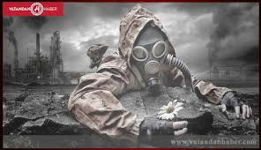
Güvenlik
1986 Çernobil Nükleer felaketi nedeni hatalı tasarım ve yetersiz güvenlik donanımı
İlk kez güvenlik kültürü mevzu olmuştur.
1987 King Cross istasyon yangını, 1988 Piper Alpha platformunda patlama sonrasında güvenlik kültüründen iş güvenliği kültürüne geçiş

Slide 7

İş Sağlığı ve Güvenliği
Yapılmakta olan işin çalışanların sağlığına ve hastalık halinin işin verimine olan etkilerini inceleyen; çalışanın, işin ve çevrenin güvenliğinin optimum düzeyde tutulmasını sağlayan hem de işin verimini arttırmaya çalışan bir bilim dalıdır.

Slide 8
İş Sağlığı ve Güvenliği
Kaza olduktan sonra konuyu ele alan değil, kaza olasılıklarını ortadan kaldırmaya yönelik çalışmalar yapan teknik bir bilim dalıdır.
Bu çalışmaları esas alarak işverene, kamu hukuku temelinde getirilen yükümlere ilişkin hukuk kurallarının bütünüdür.

Slide 9
İş kazası
Uluslararası Çalışma Örgütü (ILO)’ne göre; önceden planlanmamış, bilinmeyen ve kontrol altına alınamamış olan etrafa zarar verebilecek nitelikteki olaylardır.
İş kazası= Güvensiz Hareketler X Güvensiz Ortam

Slide 10
Güvensiz Güvensiz Hareketler Şartlar
İnsanın Doğal Yapısı Acelecilik İhmalkarlık Dalgınlık,dikkatsizlik Aşırı hız Şakalaşma Tehlikeli Çalışma
Yapısal Uygunsuzluk Fiziksel Yetersizlik
Eğitim Noksanlığı Yetersiz Bilgi Yetersiz Tecrübe
Ekipmanlar Bakımı Yapılmamış ekipman Hasarlı Ekipman Ekipmanın yanlış kullanımı Yetersiz koruyucu ekipman Uygun olmayan ekipman kullanımı Uygun olmayan muhafazalar Yetersiz uyarı sistemi
İşyeri Düzensizliği Zemin Kirliliği Dağınık ve düzensiz işyeri ortamı
Denetim Noksanlığı

Slide 11
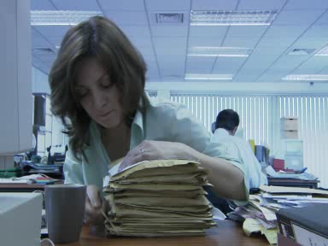

Slide 12
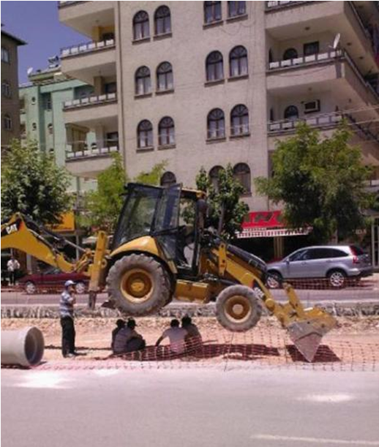
Güvensiz Davranışlar

Slide 13
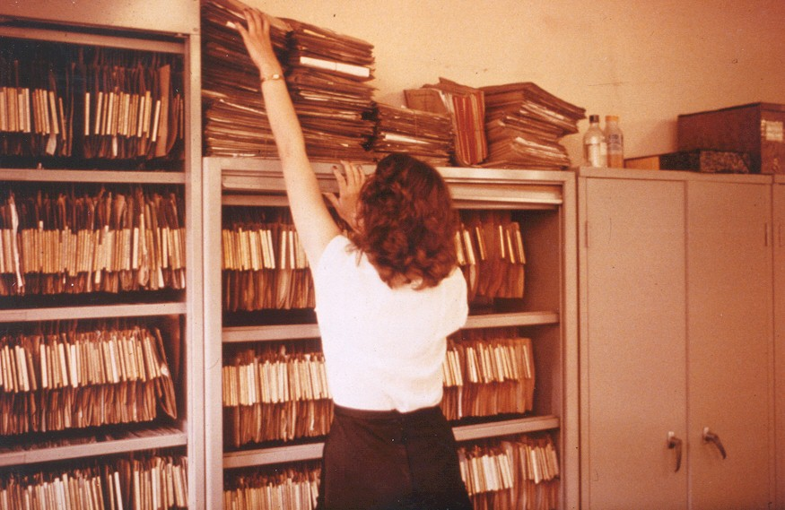

Slide 14
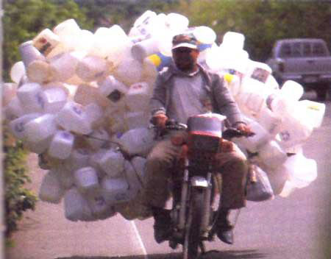
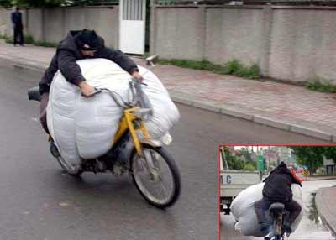

Slide 15
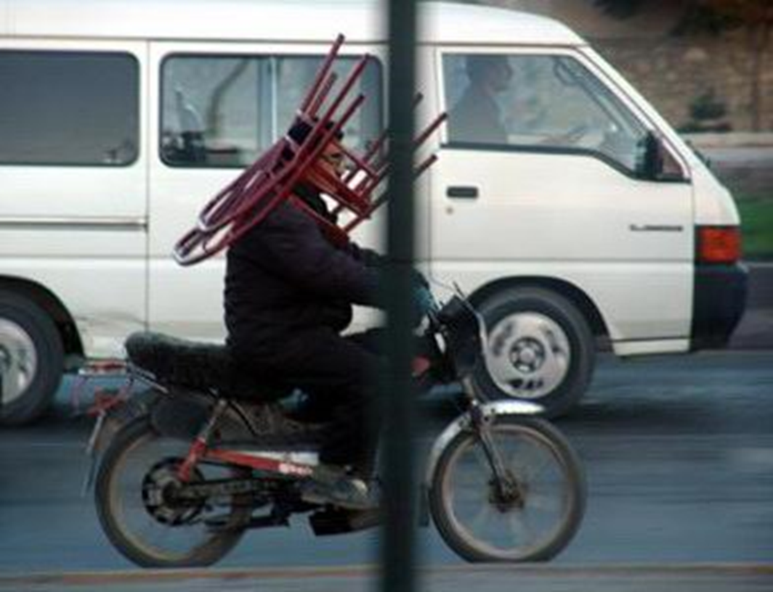

Slide 16
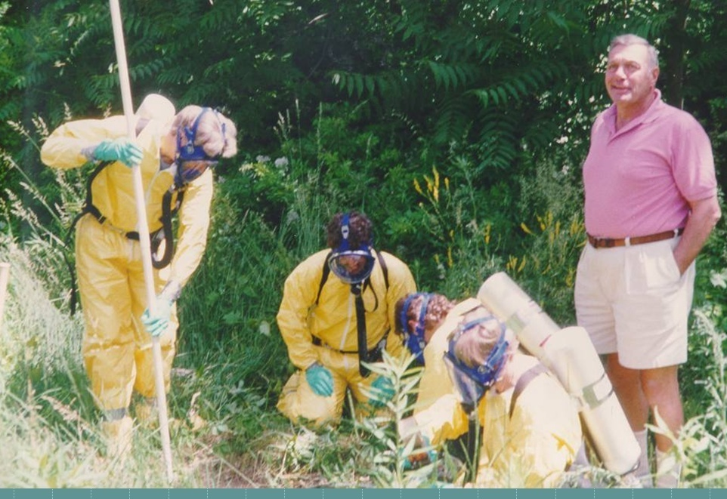
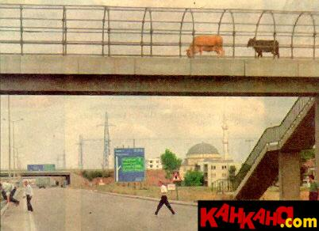
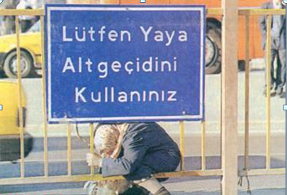

Slide 17
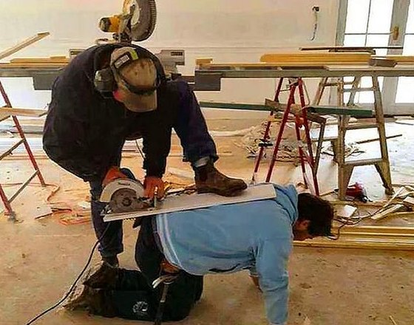

Slide 18
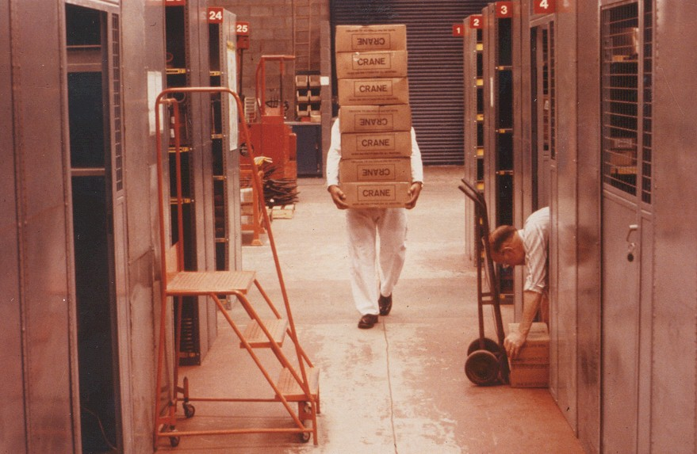

Slide 19
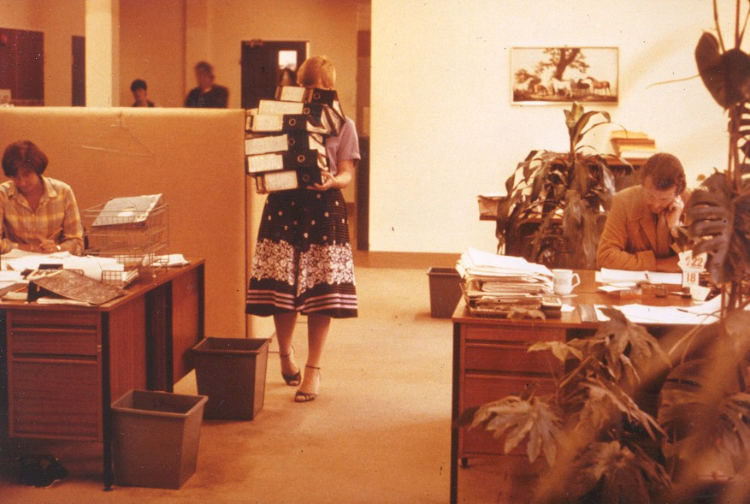

Slide 20
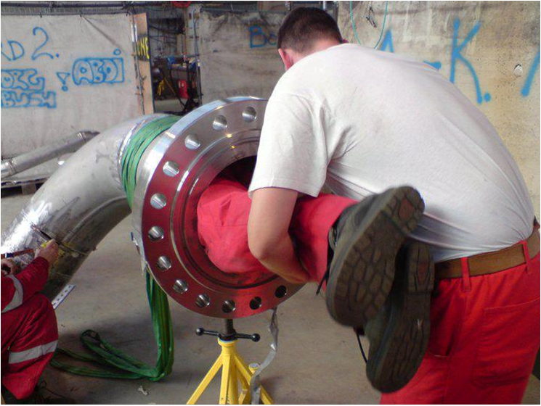
Güvensiz Davranışlar

Slide 21
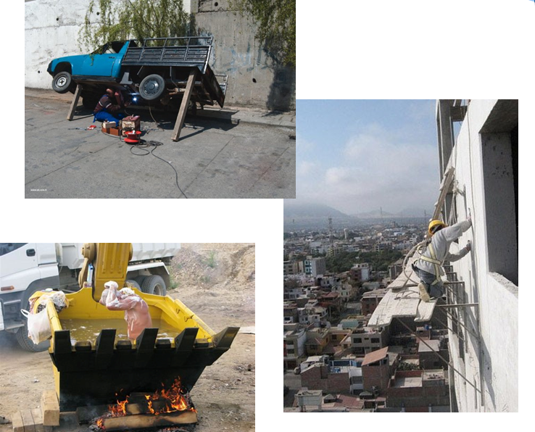
Güvensiz Davranışlar

Slide 22
5510 sayılı “Sosyal Sigortalar ve Genel Sağlık Sigortası Kanunu”nda İş Kazası:
a. Sigortalının iş yerinde bulunduğu sırada,
b. İşveren tarafından yürütülmekte olan iş nedeniyle sigortalı kendi adına ve hesabına bağımsız çalışıyorsa yürütmekte olduğu iş nedeniyle,
c. Bir işverene bağlı olarak çalışan sigortalının, görevli olarak iş yeri dışında başka bir yere gönderilmesi nedeniyle asıl işini yapmaksızın geçen zamanlarda,

Slide 23
5510 sayılı “Sosyal Sigortalar ve Genel Sağlık Sigortası Kanunu”nda İş Kazası:
d. Emziren kadın sigortalının, iş mevzuatı gereğince çocuğa süt vermek için ayrılan zamanlarda,
e. Sigortalıların, işverence sağlanan bir taşıtla işin yapıldığı yere gidiş gelişi sırasında, meydana gelen ve sigortalıyı hemen veya sonradan bedenen ya da ruhen özüre uğratan olaydır.

Slide 24
video

Slide 25
İSG Kavramının Tarihsel Süreci (Uluslararası)
M.Ö. 200 yıllarında Hipokrates ilk kez kurşunun zararlı etkilerinden söz etmiştir.
M.S.1. y.y.’da demircilerde görülen göz hastalıklarının işten kaynaklandığı açıklanmıştır.
1493-1541 yılları arasında Alman hekim Paracelsus, maden işletmelerinde çalıştığı yıllarda ilk iş hekimliği kitabını yazmıştır.

Slide 26
İSG Kavramının Tarihsel Süreci (Uluslararası)
İşçi sağlığı ve iş güvenliğinde köklü ve çağdaş nitelikteki gelişmeler Bernardino Ramazzini (1633-1714) ile İtalya’da başlamış,
Gelişmelerin devamı sanayi devrimi sonrası İngiltere’de olmuştur:
kadın ve çocukların korunmasını öngören yasalar
1833 yılında “Fabrikalar Yasası” ile iş yerlerine müfettiş atanması uygun bulunmuştur.

Slide 27
İSG Kavramının Tarihsel Süreci (Uluslararası)
19. y.y.’da çeşitli sigorta kurumları kurulmuştur.
1919 yılında Uluslar Arası Çalışma Örgütü (ILO) İSG konusu ile ilgili faaliyetlere başlamıştır.
1945 yılında ise BM ile imzaladığı anlaşma sonucu bir uzmanlık kuruluşu durumuna gelmiştir.

Slide 28
İSG Kavramının Tarihsel Süreci (Ulusal)
Çalışma koşullarının ağırlığı ve çok sayıda işçinin akciğer hastalılarına yakalanması kömür ocaklarındaki üretimde düşmelere neden olduğundan 1865 yılında tüzük hazırlanmıştır.
Ancak işverenlerce uygulanmamıştır.
İSG konusundaki ilk önemli ve yasal düzenleme cumhuriyetin ilanından sonraki 1924 tarihli yasadır.

Slide 29
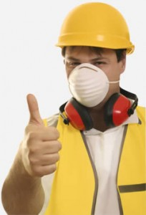
İSG’nin Temel Hedefleri
Çalışanları korunmak
Üretim güvenliğini sağlamak
İşletme güvenliğini sağlamak

Slide 30
ÇALIŞANLAR OLARAK İSG KONUSUNDA NE İSTİYORSUNUZ?
Güvenli bir iş ortamı
Temiz ve Düzenli bir iş ortamı
Çalışanlar arasında olumlu ilişkiler ve dayanışma
Kazasız çalışmak

Slide 31
KURULUŞUNUZ İSG KONUSUNDA NE İSTİYOR?
Kazasız bir işyeri
Bilinçli çalışanlar
İstenmeyen olayların gerçekleşmemesi için önleyici faaliyetlerle tedbir alınması
Kaza ve sağlık nedeniyle oluşan işgücü ile maddi kayıpların en aza indirilmesi

Slide 32
İŞ SAĞLIĞI VE GÜVENLİĞİNDE YENİ YAKLAŞIM
İş sağlığı ve güvenliği koşullarında sürekli iyileşme
İşyerlerinde genel bir önleme politikasının geliştirilmesi
İşin her aşamasında risk değerlendirmesi yaklaşımı ile tehlikelerin tespiti ve buna göre alınacak önlemlerin belirlenmesi
Aynı işyerini kullanan farklı işverenlerin iş sağlığı ve güvenliği ile ilgili konularda işbirliği yapması

Slide 33
İŞ SAĞLIĞI VE GÜVENLİĞİNDE YENİ YAKLAŞIM
İşyeri yönetimi tarafından alınan kararlara çalışanların katılımı, alınacak önlemler konusunda çalışanlara danışma
Çalışanların işyerinde karşılaşabilecekleri riskler konusunda bilgilendirilmesi
İşyerinde; İSG Uzmanı, İşyeri Hekimi, İşyeri Hemşiresi, çevre güvenlik temsilcisi ile sağlık ve güvenlik işçi temsilcisi bulundurulması

Slide 34
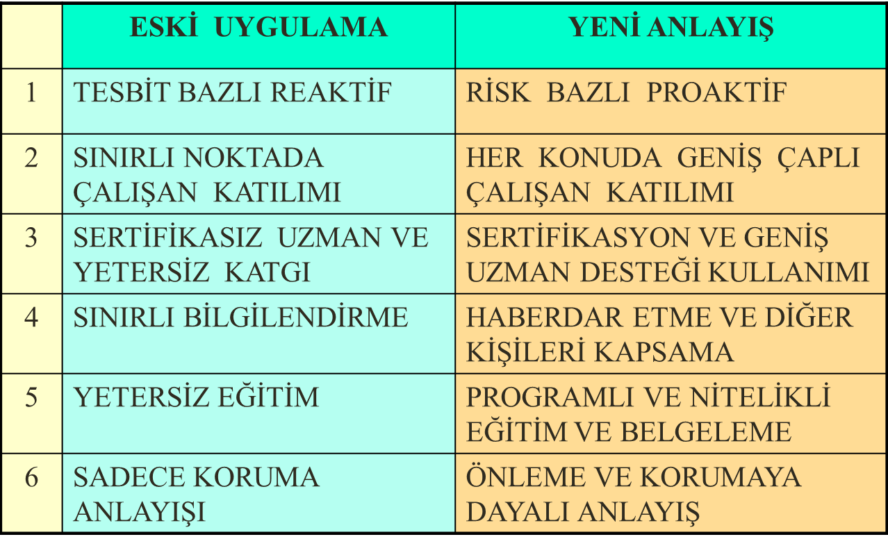
İŞ SAĞLIĞI VE GÜVENLİĞİNDE YENİ YAKLAŞIM

Slide 35
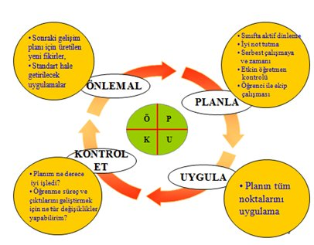
PUKÖ Döngüsü Sürekli İyileştirme
Japoncada Kai: Değişim Zen: iyi ve daha iyi manalarına gelmektedir. Onun için sürekli iyileştirme KAİZEN felsefesi olarak da anılmaktadır.
Notes:
Sürekli iyileştirme, her geçen günün bir önceki günden daha iyi olması felsefesine dayanmaktadır. Bu bir felsefe, yaşam biçimidir. Japonca’da Kai: Değişim Zen: iyi ve daha iyi manalarına gelmektedir. Onun için sürekli iyileştirme kaizen felsefesi olarak ta anılmaktadır.

Slide 36
Hukuksal Boyut (Uluslararası)
BM Antlaşması (1945)
İnsan Hakları Evrensel Beyannamesi (10.10.1948)
Avrupa Sosyal Şartı (18.10.1961)
ILO Sözleşmeleri (1919)
AB Yönergeleri (24.07.2003\25178 Bakanlar Kurulu Kararı)

Slide 37
Hukuksal Boyut (Ulusal)
T.C. Anayasası
5237 Sayılı Türk Ceza Kanunu
4857 Sayılı İş Kanunu (2003)
818 Sayılı Borçlar Kanunu
5510 Sayılı Sosyal Sigortalar ve Genel Sağlık Sigortası Kanunu

